Slide 1
СОВРЕМЕННЫЕ ТЕХНОЛОГИИ ВЫХАЖИВАНИЯ НОВОРОЖДЕННЫХ
Докладчик:
Пугачева Марина Петровна
С любовью к новой жизни…
23 мая 2018 г.

Slide 2
НАРО-ФОМИНСКИЙ ПЕРИНАТАЛЬНЫЙ ЦЕНТР

Slide 3
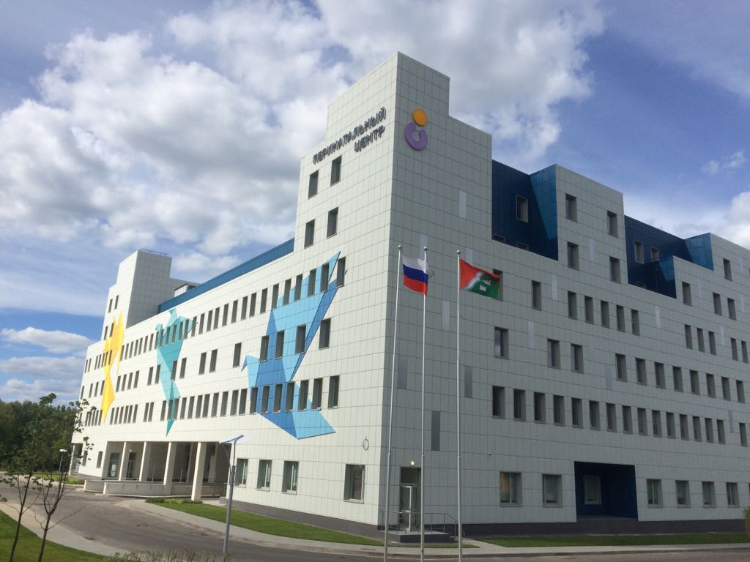
Было Стало
С любовью к новой жизни...
2016 г. 1531 роды
2017 г.
июль-декабрь
1318 родов
2018 г. планируется
4500 родов
январь-апрель 1376

Slide 4
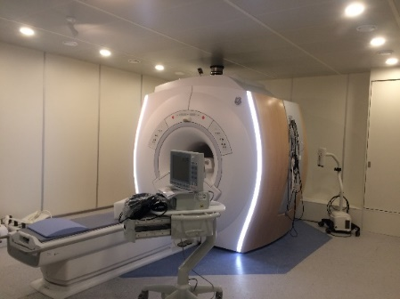
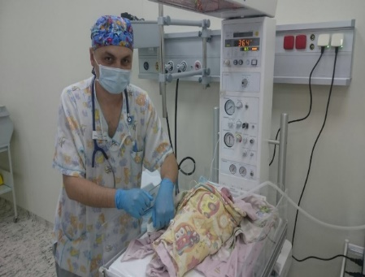
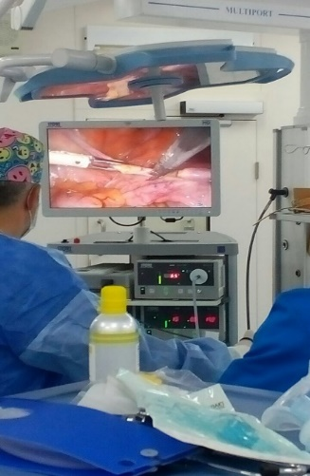
Структура центра Охраны материнства и детства
Акушерский стационар
ОПБ – 70 коек
Родильный блок – 13 залов
Послеродовое отделение – 40 коек
Операционный блок
Реанимация для женщин – 6 коек
Консультативно – диагностическое отделение
КДЦ-250 посещений
ЖК-250 посещений
Катамнез
Лучевая диагностика
Неонатальный стационар
Отделение новорожденных – 40 коек
ОРИТ новорожденных – 12 коек
ОПН и НД – 30 коек
Гинекологический стационар
Отделение – 40 коек
Операционный блок
Реанимация для женщин – 3 койки

Slide 5
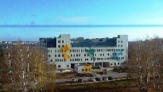
География поступления пациенток в Наро-Фоминский перинатальный центр

Slide 6
Командная работа

Slide 7
ОТДЕЛЕНИЕ РЕАНИМАЦИИ И ИНТЕНСИВНОЙ ТЕРАПИИ НОВОРОЖДЕННЫХ

Slide 8
ОРИТн

Slide 9
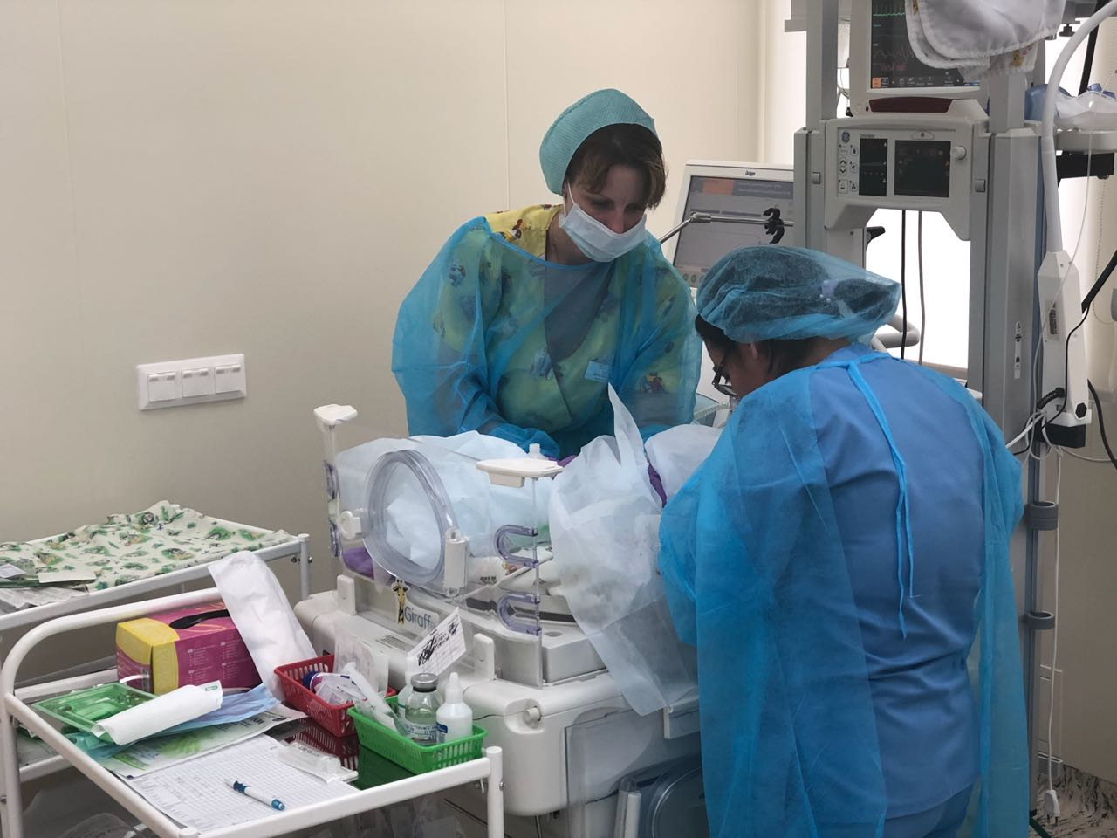
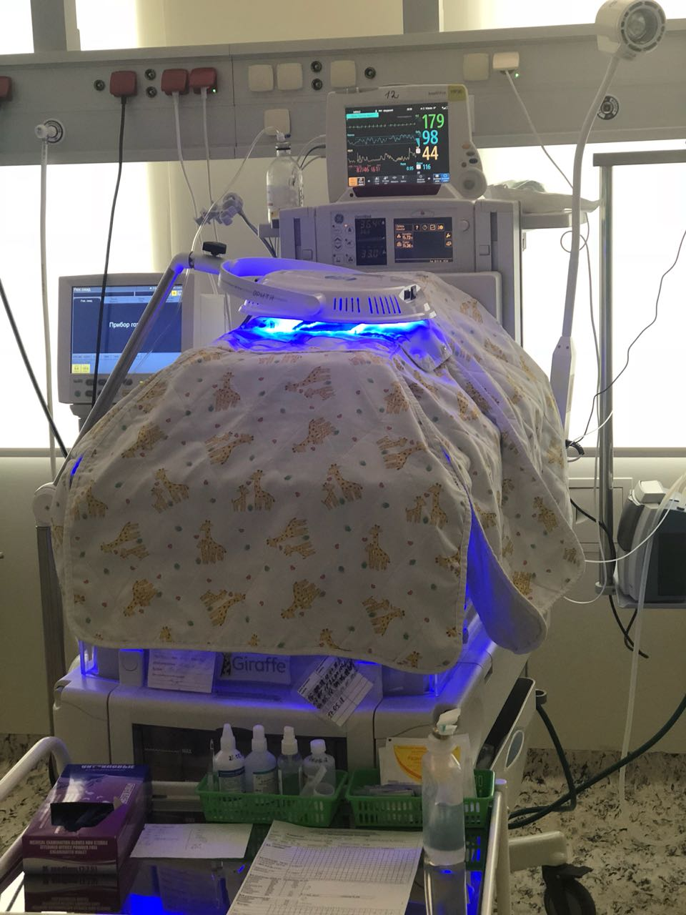
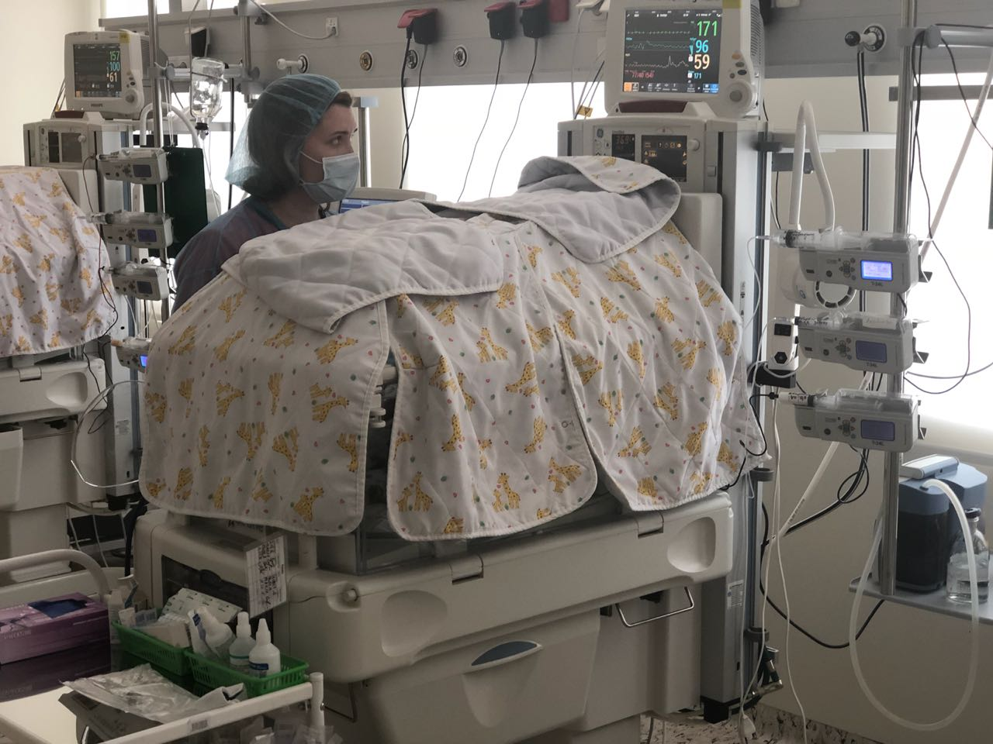

Slide 10
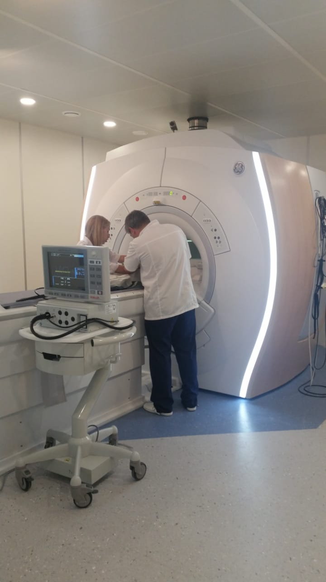
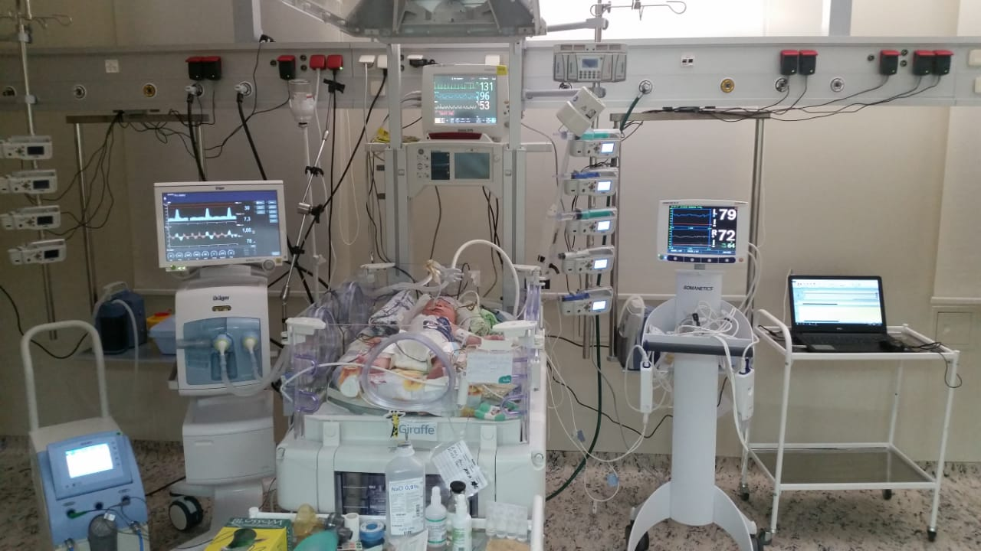
МРТ

Slide 11
КЛИПИРОВАНИЕ ОАП

Slide 12
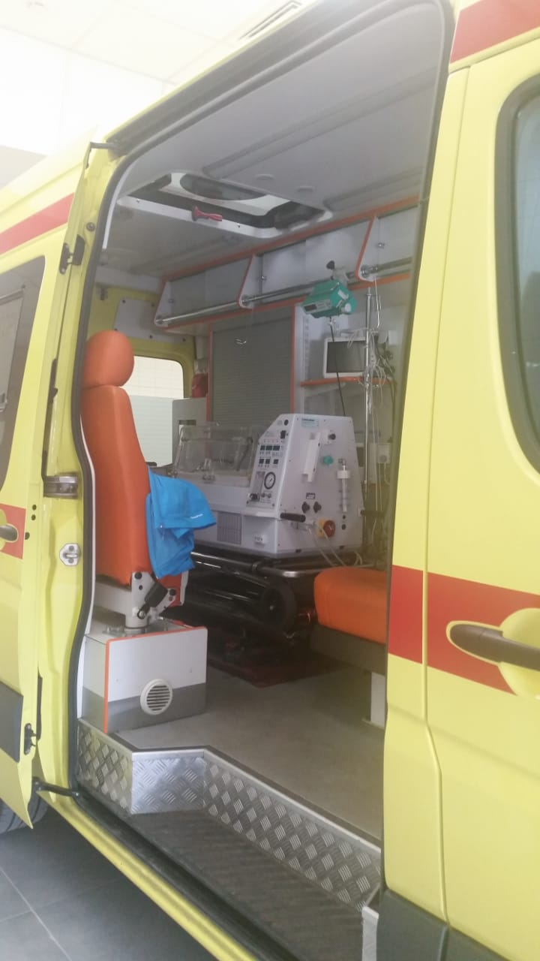
РЕАНИМОБИЛЬ

Slide 13
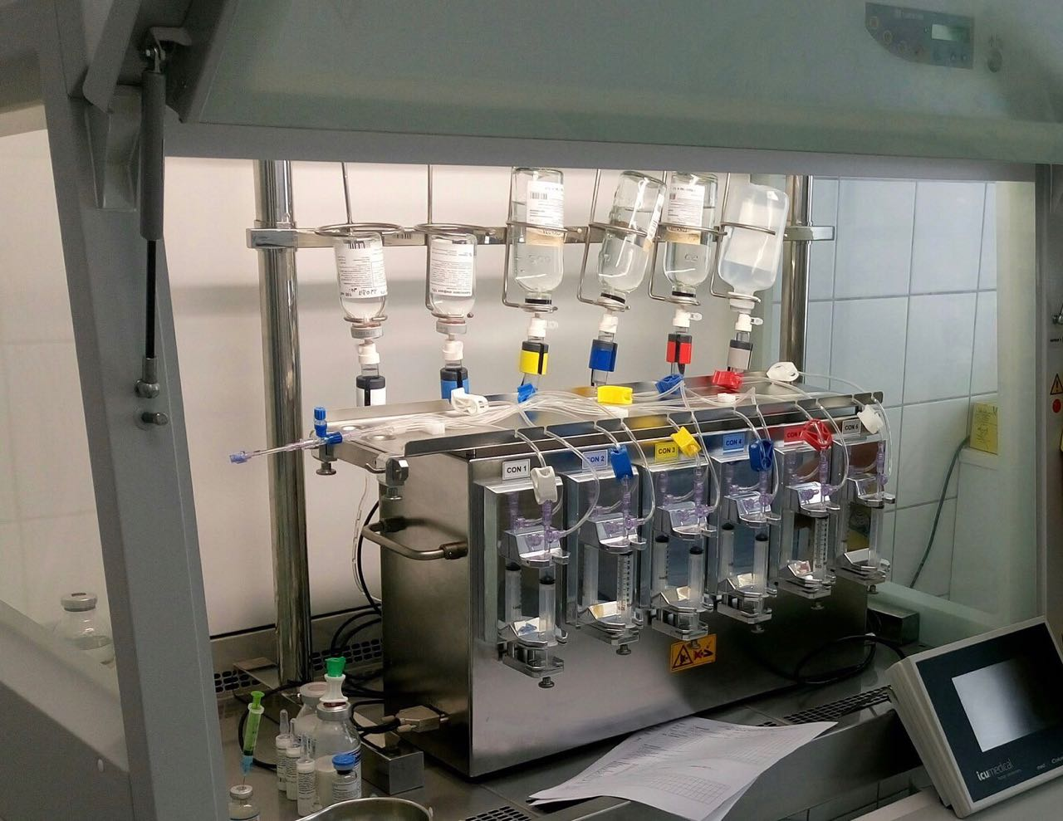
Компаундер

Slide 14
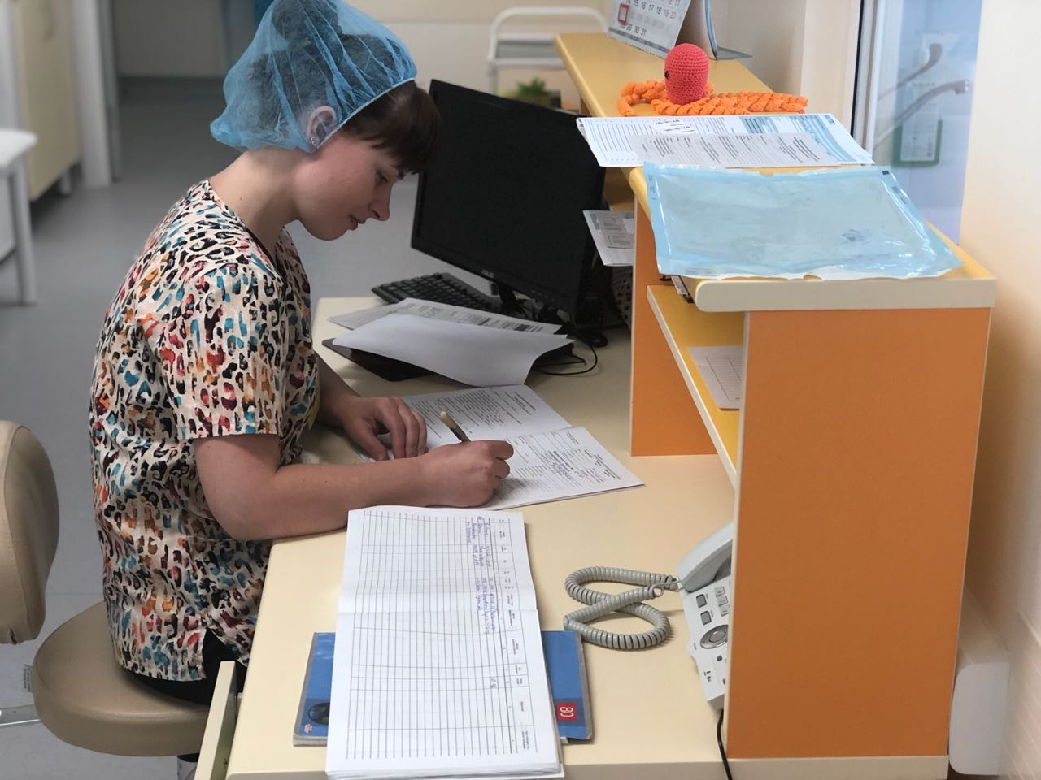
ПОСТ ОПНиНД

Slide 15
МАМА ВСЕГДА РЯДОМ

Slide 16
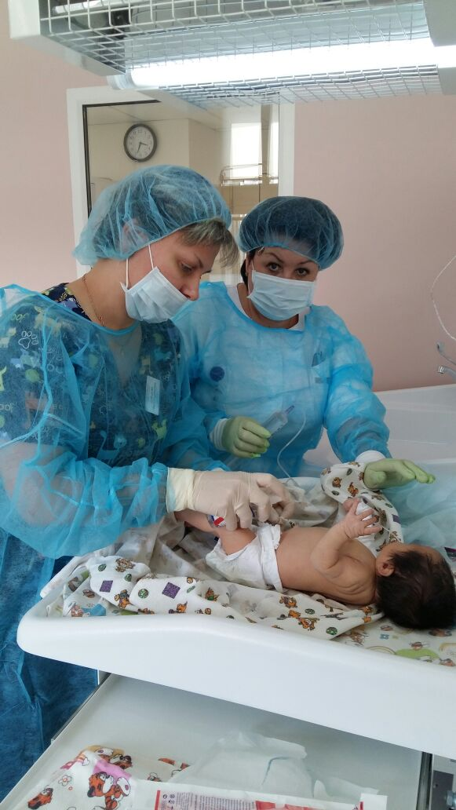
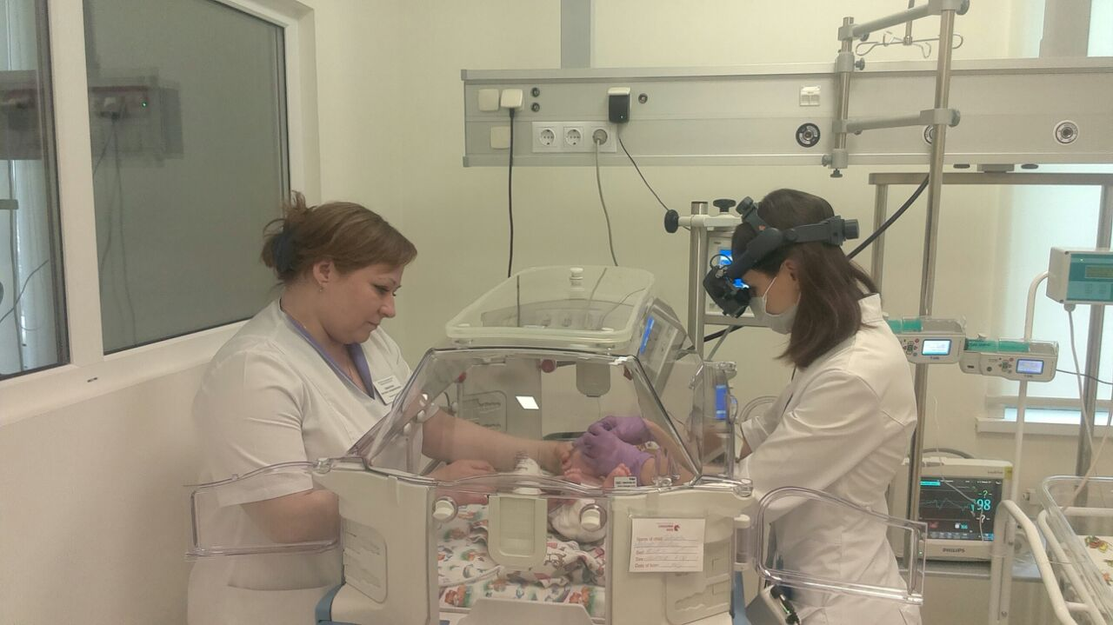
Заботливые руки

Slide 17
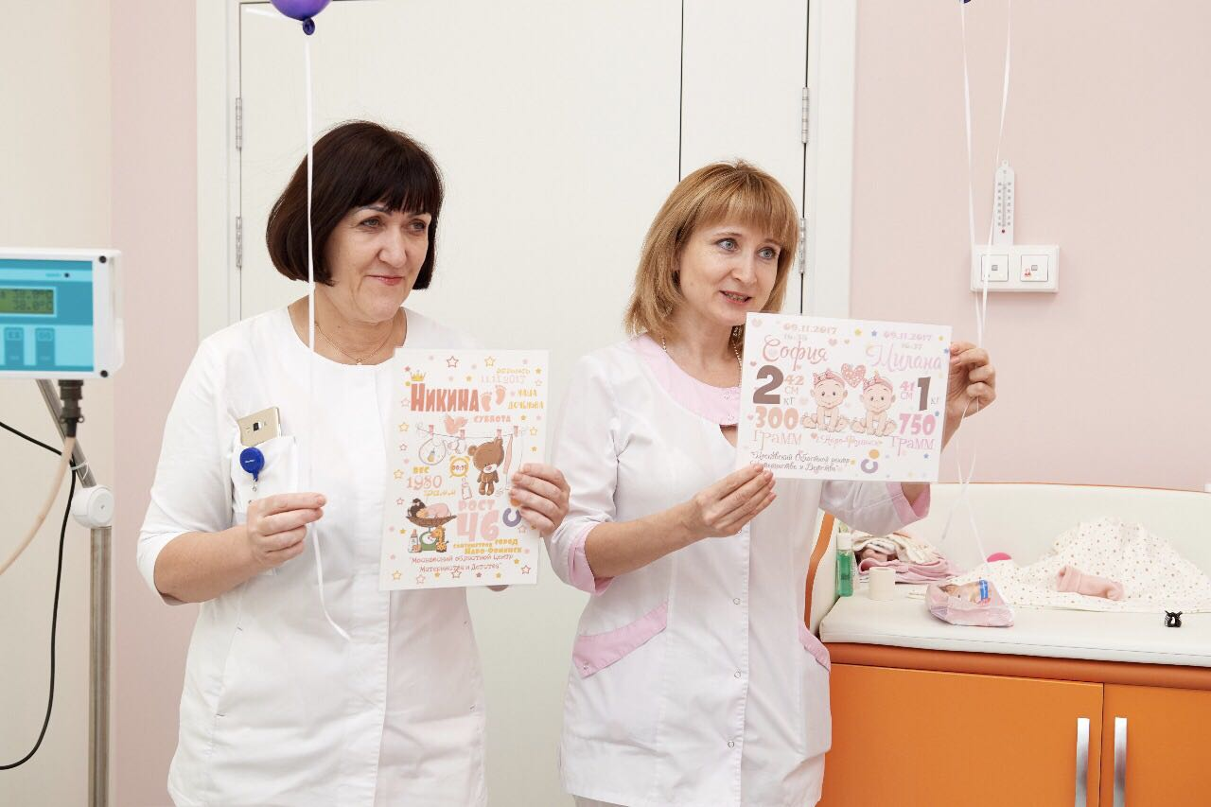
Спасибо за внимание!

